Slide 1
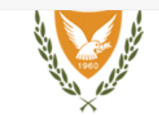


ΥΠΗΡΕΣΙΑ ΕΠΙΘΕΩΡΗΣΕΩΝ
ΥΠΟΥΡΓΕΙΟ ΕΡΓΑΣΙΑΣ ΚΑΙ ΚΟΙΝΩΝΙΚΩΝ ΑΣΦΑΛΙΣΕΩΝ
ΤΜΗΜΑ ΕΡΓΑΣΙΑΚΩΝ ΣΧΕΣΕΩΝ
ΥΠΟΥΡΓΕΙΟ ΕΡΓΑΣΙΑΣ ΚΑΙ ΚΟΙΝΩΝΙΚΩΝ ΑΣΦΑΛΙΣΕΩΝ
ΑΠΟΓΡΑΦΗ ΟΡΩΝ ΕΡΓΟΔΟΤΗΣΗΣ ΣΤΟ ΠΛΗΡΟΦΟΡΙΑΚΟ ΣΥΣΤΗΜΑ ΕΡΓΑΝΗ

Slide 2
Το σύστημα δίνει τη δυνατότητα στον εργοδότη (που είναι χρήστης του Π.Σ. ΕΡΓΑΝΗ), να υποβάλει Όρους Εργοδότησης για κάθε ενεργή εργοδότηση που υπάρχει στο ΑΜΕ του στο σύστημα των Υπηρεσιών Κοινωνικών Ασφαλίσεων.
ΥΠΗΡΕΣΙΑ ΕΠΙΘΕΩΡΗΣΕΩΝ
ΥΠΟΥΡΓΕΙΟ ΕΡΓΑΣΙΑΣ ΚΑΙ ΚΟΙΝΩΝΙΚΩΝ ΑΣΦΑΛΙΣΕΩΝ
ΤΜΗΜΑ ΕΡΓΑΣΙΑΚΩΝ ΣΧΕΣΕΩΝ
ΥΠΟΥΡΓΕΙΟ ΕΡΓΑΣΙΑΣ ΚΑΙ ΚΟΙΝΩΝΙΚΩΝ ΑΣΦΑΛΙΣΕΩΝ

Slide 3
ΥΠΗΡΕΣΙΑ ΕΠΙΘΕΩΡΗΣΕΩΝ
ΥΠΟΥΡΓΕΙΟ ΕΡΓΑΣΙΑΣ ΚΑΙ ΚΟΙΝΩΝΙΚΩΝ ΑΣΦΑΛΙΣΕΩΝ
ΤΜΗΜΑ ΕΡΓΑΣΙΑΚΩΝ ΣΧΕΣΕΩΝ
ΥΠΟΥΡΓΕΙΟ ΕΡΓΑΣΙΑΣ ΚΑΙ ΚΟΙΝΩΝΙΚΩΝ ΑΣΦΑΛΙΣΕΩΝ
Διαφανείς και προβλέψιμοι όροι απασχόλησης
Ενημέρωση εργοδοτούμενου για τους ουσιώδεις όρους απασχόλησης σε έντυπη ή ηλεκτρονική μορφή
Ο εργοδότης υποχρεούται να ενημερώνει τον εργαζόμενο το αργότερο εντός 7 ημερών από την έναρξη της απασχόλησης για τα πιο κάτω:
  Ταυτότητα εργοδότη και εργαζόμενου
  Τόπο παροχής εργασίας
  Ονομασία ή βαθμό ή φύση ή κατηγορία της εργασίας
  Διάρκεια και όρους δοκιμαστικής περιόδου
  Αμοιβή περιλαμβανομένου του βασικού μισθού καθώς και τη συχνότητα και τη μέθοδο καταβολής
  Διάρκεια τυπικής εργάσιμης ημέρας ή εβδομάδας, την αμοιβή της υπερωριακής εργασίας και τυχόν ρυθμίσεις σχετικά με βάρδιες
  Σε περιπτώσεις μη προβλέψιμου προγράμματος εργασίας ενημερώνει τον εργαζόμενο ότι το ωράριο δεν είναι σταθερό καθώς και για τις ώρες/μέρες που θα κληθεί να εργαστεί, τον αριθμό των εγγυημένων αμειβόμενων ωρών, την αμοιβή για εργασία πέραν των εγγυημένων ωρών και την ελάχιστη περίοδο προειδοποίησης που πρέπει να δίδει ο εργοδότης πριν την έναρξη της συγκεκριμένης εργασίας.

Slide 4
ΥΠΗΡΕΣΙΑ ΕΠΙΘΕΩΡΗΣΕΩΝ
ΥΠΟΥΡΓΕΙΟ ΕΡΓΑΣΙΑΣ ΚΑΙ ΚΟΙΝΩΝΙΚΩΝ ΑΣΦΑΛΙΣΕΩΝ
ΤΜΗΜΑ ΕΡΓΑΣΙΑΚΩΝ ΣΧΕΣΕΩΝ
ΥΠΟΥΡΓΕΙΟ ΕΡΓΑΣΙΑΣ ΚΑΙ ΚΟΙΝΩΝΙΚΩΝ ΑΣΦΑΛΙΣΕΩΝ
Διαφανείς και προβλέψιμοι όροι απασχόλησης
Δοκιμαστική Περίοδος:
Όχι μεγαλύτερη από 6 μήνες (καταργούνται οι προηγούμενες ρυθμίσεις).
Για ορισμένου χρόνου, η δοκιμαστική περίοδος είναι ανάλογη προς την διάρκεια και τη φύση της εργασίας.
Σε περίπτωση ανανέωσης ορισμένου χρόνου για την ίδια θέση και τα ίδια καθήκοντα, δεν απαιτείται νέα δοκιμαστική περίοδος.
Τα διευθυντικά στελέχη νομικών προσώπων εξαιρούνται από τη μέγιστη διάρκεια της δοκιμαστικής περιόδου (θέση συμβούλου, προέδρου, διευθυντή, γραμματέα στον Έφορο Εταιρειών ή στο Ταμείο Κοινωνικών Ασφαλίσεων).
Απουσία κατά τη διάρκεια της δοκιμαστικής περιόδου, μπορεί να οδηγήσει σε παράτασή της για όσο ήταν η απουσία.

Slide 5
ΥΠΗΡΕΣΙΑ ΕΠΙΘΕΩΡΗΣΕΩΝ
ΥΠΟΥΡΓΕΙΟ ΕΡΓΑΣΙΑΣ ΚΑΙ ΚΟΙΝΩΝΙΚΩΝ ΑΣΦΑΛΙΣΕΩΝ
ΤΜΗΜΑ ΕΡΓΑΣΙΑΚΩΝ ΣΧΕΣΕΩΝ
ΥΠΟΥΡΓΕΙΟ ΕΡΓΑΣΙΑΣ ΚΑΙ ΚΟΙΝΩΝΙΚΩΝ ΑΣΦΑΛΙΣΕΩΝ
Διαφανείς και προβλέψιμοι όροι απασχόλησης
Ελάχιστη προβλεψιμότητα της εργασίας
Όταν το πρόγραμμα οργάνωσης του χρόνου εργασίας είναι επί το πλείστον μη προβλέψιμο, ο εργαζόμενος υποχρεώνεται να εργαστεί, μόνο εάν:
(α) η εργασία είναι εντός προκαθορισμένων ωρών και ημερών αναφοράς
(β) ο εργαζόμενος έχει ενημερωθεί από τον εργοδότη για την ανάθεση εργασίας εντός του προκαθορισμένου χρόνου πριν από την ώρα έναρξης της εργασίας.
Σε περίπτωση κατά την οποία ο εργοδότης ακυρώσει την ανάθεση εργασίας:
(α) δεν καταβάλλει αποζημίωση όταν ακυρώνει εντός της προκαθορισμένης προθεσμίας
(β) καταβάλλει αποζημίωση όταν ακυρώνει εκτός της προκαθορισμένης προθεσμίας και η αποζημίωση είναι τουλάχιστον ίση με το ημερομίσθιο του εργαζόμενου για τη συγκεκριμένη ημέρα.

Slide 6
ΥΠΗΡΕΣΙΑ ΕΠΙΘΕΩΡΗΣΕΩΝ
ΥΠΟΥΡΓΕΙΟ ΕΡΓΑΣΙΑΣ ΚΑΙ ΚΟΙΝΩΝΙΚΩΝ ΑΣΦΑΛΙΣΕΩΝ
ΤΜΗΜΑ ΕΡΓΑΣΙΑΚΩΝ ΣΧΕΣΕΩΝ
ΥΠΟΥΡΓΕΙΟ ΕΡΓΑΣΙΑΣ ΚΑΙ ΚΟΙΝΩΝΙΚΩΝ ΑΣΦΑΛΙΣΕΩΝ
Πληροφοριακό Σύστημα ΕΡΓΑΝΗ
Στο σύστημα ΕΡΓΑΝΗ ο εργοδότης έχει την δυνατότητα να γνωστοποιεί την πρόσληψη, τερματισμό και δήλωση των όρων εργοδότησης των υπαλλήλων του
Πριν την έναρξη εργοδότησης κάθε εργοδοτούμενου θα πρέπει να γίνει η καταχώρηση της πρόσληψης του στο σύστημα ΕΡΓΑΝΗ μέχρι τις 12μμ της προηγούμενης μέρας
Σύμφωνα με το διάταγμα του Υπουργού Εργασίας και Κοινωνικών Ασφαλίσεων ημερομηνίας 20 Δεκεμβρίου 2024, κάθε εργοδότης υποχρεούται όπως καταχωρίσει τους ουσιώδεις όρους εργοδότησης στο πληροφοριακό σύστημα ΕΡΓΑΝΗ την περίοδο μεταξύ της 2ας Ιανουαρίου 2025 και της 28^{ης} Φεβρουαρίου 2025.

Slide 7
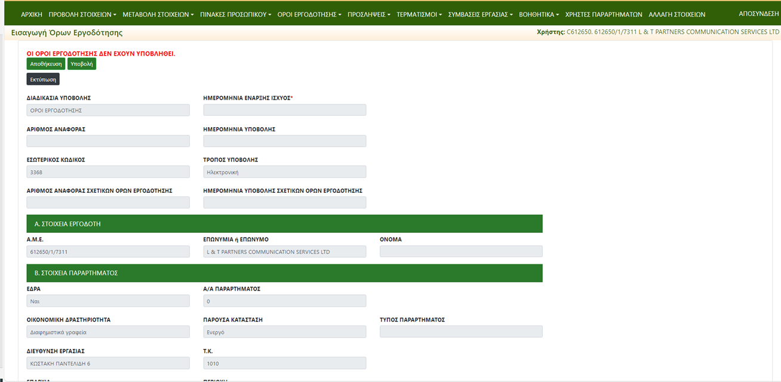
ΥΠΗΡΕΣΙΑ ΕΠΙΘΕΩΡΗΣΕΩΝ
ΥΠΟΥΡΓΕΙΟ ΕΡΓΑΣΙΑΣ ΚΑΙ ΚΟΙΝΩΝΙΚΩΝ ΑΣΦΑΛΙΣΕΩΝ
ΤΜΗΜΑ ΕΡΓΑΣΙΑΚΩΝ ΣΧΕΣΕΩΝ
ΥΠΟΥΡΓΕΙΟ ΕΡΓΑΣΙΑΣ ΚΑΙ ΚΟΙΝΩΝΙΚΩΝ ΑΣΦΑΛΙΣΕΩΝ
Όλα τα γκρίζα πεδία είναι στοιχεία τα οποία φορτώνονται αυτόματα από το σύστημα ΥΚΑ. Και δεν μπορεί να γίνει τροποποίηση των στοιχείων αυτών
Αριθμός Παραρτήματος 0 – ΕΔΡΑ Εργοδότη.
Ανάλογα με τα παραρτήματα που δηλώθηκε ο εργαζόμενος κατά την υποβολή πρόσληψης εμφανίζεται αυτόματα από το σύστημα ΥΚΑ.

Slide 8
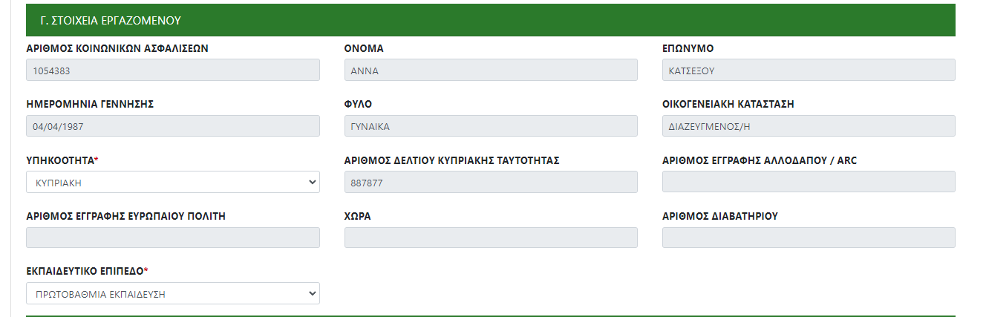
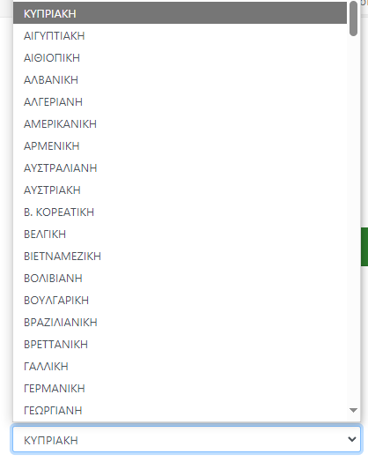
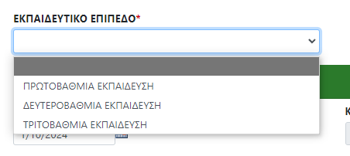
ΥΠΗΡΕΣΙΑ ΕΠΙΘΕΩΡΗΣΕΩΝ
ΥΠΟΥΡΓΕΙΟ ΕΡΓΑΣΙΑΣ ΚΑΙ ΚΟΙΝΩΝΙΚΩΝ ΑΣΦΑΛΙΣΕΩΝ
ΤΜΗΜΑ ΕΡΓΑΣΙΑΚΩΝ ΣΧΕΣΕΩΝ
ΥΠΟΥΡΓΕΙΟ ΕΡΓΑΣΙΑΣ ΚΑΙ ΚΟΙΝΩΝΙΚΩΝ ΑΣΦΑΛΙΣΕΩΝ
Υποχρεωτική επιλογή* ΥΠΗΚΟΟΤΗΤΑΣ και ΕΚΠΑΙΔΕΥΤΙΚΟΥ ΕΠΙΠΕΔΟΥ. Είναι drop down list και πρέπει να γίνει επιλογή.

Slide 9
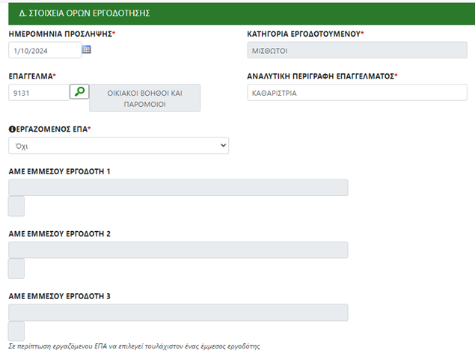
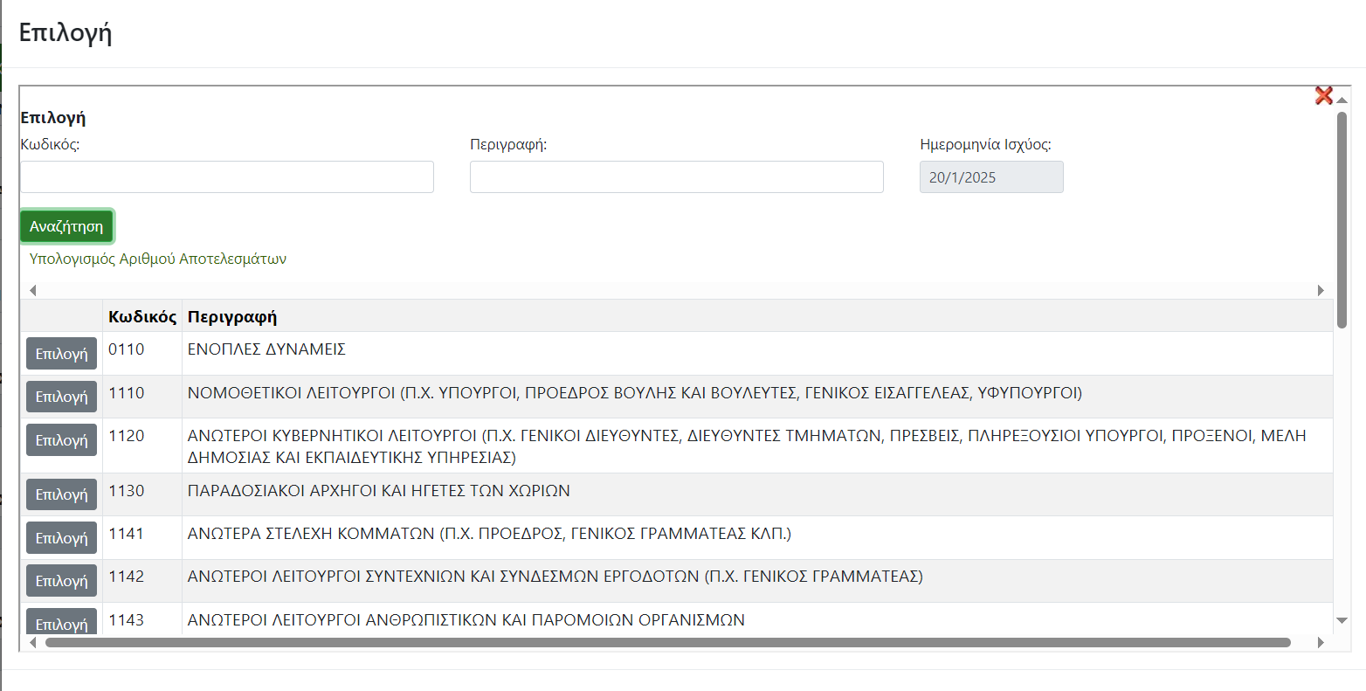
ΥΠΗΡΕΣΙΑ ΕΠΙΘΕΩΡΗΣΕΩΝ
ΥΠΟΥΡΓΕΙΟ ΕΡΓΑΣΙΑΣ ΚΑΙ ΚΟΙΝΩΝΙΚΩΝ ΑΣΦΑΛΙΣΕΩΝ
ΤΜΗΜΑ ΕΡΓΑΣΙΑΚΩΝ ΣΧΕΣΕΩΝ
ΥΠΟΥΡΓΕΙΟ ΕΡΓΑΣΙΑΣ ΚΑΙ ΚΟΙΝΩΝΙΚΩΝ ΑΣΦΑΛΙΣΕΩΝ
Επιλέγοντας τον φακό και την Αναζήτηση δίδεται λίστα με τα επαγγέλματα.
Επίσης είναι υποχρεωτικό να δοθεί αναλυτική περιγραφή επαγγέλματος.
ΚΑΘΑΡΙΣΤΡΙΑ ΣΕ ΟΙΚΙΑ ΕΡΓΟΔΟΤΗ
«Προσωρινά απασχολούμενος» σημαίνει τον εργοδοτούμενο με σύμβαση ή σχέση εξαρτημένης εργασίας με επιχείρηση προσωρινής απασχόλησης (Ε.Π.Α), προκειμένου να τοποθετηθεί σε έμμεσο εργοδότη για να εργασθεί προσωρινά υπό την επίβλεψη και τη διεύθυνσή του.

Slide 10
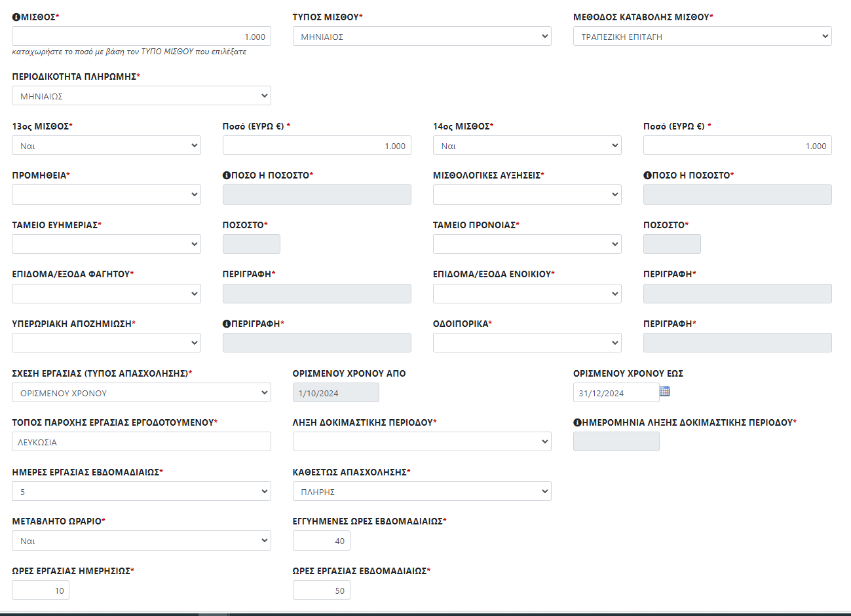
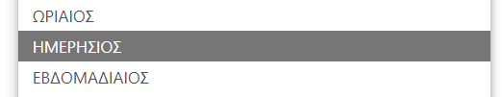
ΥΠΗΡΕΣΙΑ ΕΠΙΘΕΩΡΗΣΕΩΝ
ΥΠΟΥΡΓΕΙΟ ΕΡΓΑΣΙΑΣ ΚΑΙ ΚΟΙΝΩΝΙΚΩΝ ΑΣΦΑΛΙΣΕΩΝ
ΤΜΗΜΑ ΕΡΓΑΣΙΑΚΩΝ ΣΧΕΣΕΩΝ
ΥΠΟΥΡΓΕΙΟ ΕΡΓΑΣΙΑΣ ΚΑΙ ΚΟΙΝΩΝΙΚΩΝ ΑΣΦΑΛΙΣΕΩΝ
Σύνολο μεικτών αποδοχών βάσει τύπου μισθού. (Τρέχον)- Το ποσό του ΜΙΣΘΟΥ να μην περιλαμβάνει τις ΑΜΟΙΒΕΣ όπως 13ον,14ον κ.α. τα οποία θα πρέπει να αναλυθούν παρακάτω.
Θα αναγραφεί ποσό ή ποσοστό ανάλογα με την περίπτωση καθώς και οι τυχόν προϋποθέσεις που συμφωνήθηκαν για την καταβολή του κάθε ωφελήματος. (text box)
Στην περίπτωση που κάποιος εργαζόμενος κληθεί να εργαστεί υπερωριακά, θα αναφέρεται ο τρόπος πληρωμής π.χ. «όπως το κανονικό ημερομίσθιο» ή για παράδειγμα κάποια αναλογία επιπρόσθετης αποζημίωσης σε σχέση με το πραγματικό υπερωριακό χρόνο εργασίας «1:2».
Εάν είναι Βάσει του περί Διάφανων και Προβλέψιμων Όρων Εργασίας του 2023 ή Άλλη. Σε περίπτωση επιλογής Άλλη τότε πρέπει να συμπληρωθεί στο πεδίο δίπλα η ημερομηνία
Σύμφωνα με τον Νόμο αν οι ώρες εργασίας δεν είναι σταθερές πρέπει να δοθεί αριθμός εγγυημένων ωρών

Slide 11
Τόπος Παροχής εργασίας Εργοδοτουμένου
ΥΠΗΡΕΣΙΑ ΕΠΙΘΕΩΡΗΣΕΩΝ
ΥΠΟΥΡΓΕΙΟ ΕΡΓΑΣΙΑΣ ΚΑΙ ΚΟΙΝΩΝΙΚΩΝ ΑΣΦΑΛΙΣΕΩΝ
ΤΜΗΜΑ ΕΡΓΑΣΙΑΚΩΝ ΣΧΕΣΕΩΝ
ΥΠΟΥΡΓΕΙΟ ΕΡΓΑΣΙΑΣ ΚΑΙ ΚΟΙΝΩΝΙΚΩΝ ΑΣΦΑΛΙΣΕΩΝ
Ως τόπος παροχής της εργασίας του Εργοδοτουμένου μπορεί να περιγράφει μια πόλη (π.χ. Λευκωσία, Πάφος, κλπ), μια βιομηχανική περιοχή (π.χ. βιομηχανική περιοχή ΄Εγκωμης, κλπ), ένα ξενοδοχείο, ένα κατάστημα, ολόκληρη η επικράτεια (οπουδήποτε στην Κύπρο δηλαδή), οποιοδήποτε χώρα του εξωτερικού, κλπ. Επίσης μπορεί να αναφερθεί ότι ο τόπος παροχής της εργασίας είναι οποιοδήποτε εργοτάξιο οπουδήποτε εντός ή και εκτός μιας πόλης, οποιοδήποτε ξενοδοχείο, κατάστημα, εργοστάσιο, φυτεία κλπ, ιδιοκτησίας ή μη, κατοχής ή μη, διαχείρισης ή μη του εργοδότη.

Slide 12
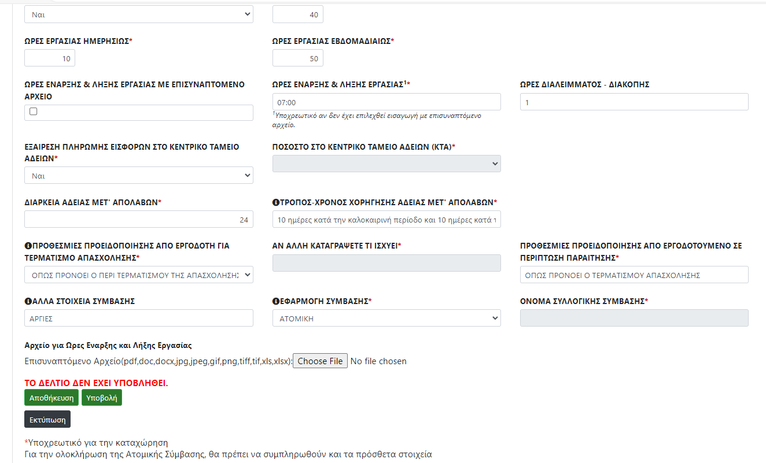
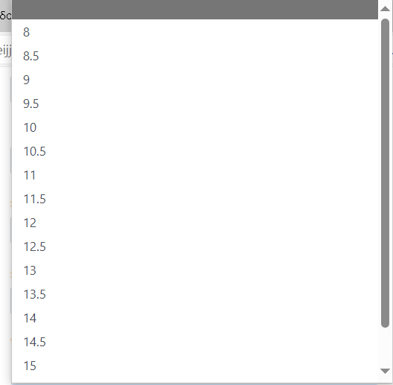
ΥΠΗΡΕΣΙΑ ΕΠΙΘΕΩΡΗΣΕΩΝ
ΥΠΟΥΡΓΕΙΟ ΕΡΓΑΣΙΑΣ ΚΑΙ ΚΟΙΝΩΝΙΚΩΝ ΑΣΦΑΛΙΣΕΩΝ
ΤΜΗΜΑ ΕΡΓΑΣΙΑΚΩΝ ΣΧΕΣΕΩΝ
ΥΠΟΥΡΓΕΙΟ ΕΡΓΑΣΙΑΣ ΚΑΙ ΚΟΙΝΩΝΙΚΩΝ ΑΣΦΑΛΙΣΕΩΝ
Υπάρχει επιλογή για ανέβασμα αρχείου. Αν όχι τότε πρέπει να αναγράφουν οι ώρες. (text box)
Υπάρχει επιλογή ΝΑΙ/ΌΧΙ. Αν επιλεχθεί ΌΧΙ τότε πρέπει να καταχωρηθεί το ποσοστό Ταμείου Αδειών
Αν υπάρχει προκαθορισμένη χρονική περίοδος λήψης της άδειας
Ατομική ή Άλλη. Σε περίπτωση επιλογής Άλλη τότε θα πρέπει να δοθεί το όνομα της Συλλογικής Σύμβασης στο πεδίο δίπλα.
Για την περίπτωση απόλυσης, μπορεί να συμφωνηθεί και να περιγραφεί οποιαδήποτε διάρκεια προειδοποίησης νοουμένου ότι δεν είναι χαμηλότερη από αυτή που προνοεί ο Νόμος Περί Τερματισμού Απασχόλησης

Slide 13
ΥΠΗΡΕΣΙΑ ΕΠΙΘΕΩΡΗΣΕΩΝ
ΥΠΟΥΡΓΕΙΟ ΕΡΓΑΣΙΑΣ ΚΑΙ ΚΟΙΝΩΝΙΚΩΝ ΑΣΦΑΛΙΣΕΩΝ
ΤΜΗΜΑ ΕΡΓΑΣΙΑΚΩΝ ΣΧΕΣΕΩΝ
ΥΠΟΥΡΓΕΙΟ ΕΡΓΑΣΙΑΣ ΚΑΙ ΚΟΙΝΩΝΙΚΩΝ ΑΣΦΑΛΙΣΕΩΝ
Σας ευχαριστώ για την προσοχή σας

